Slide 1

МОДУЛЬ 4 · ТЕМА 4.1
Инженерные расчёты с помощью ИИ
Модель хорошо объясняет формулу и плохо считает по ней
4.1
23.11.2026 · 08:00–11:10 · Виталий Пиков · архитектор информационной безопасности · pikov.expert

Slide 2






Что отдаём модели, а что нет
Модели – объяснение формулы и методики
Модели – варианты расчётной схемы и допущения
Модели – черновик формулы для таблицы
Арифметика и итог – калькулятору, таблице, утверждённой программе
Решение – инженеру

Slide 3


Сквозной пример: цепь фар ЭС-24
Что | Значение
Ток цепи | 6 А
Расстояние до фар | 6 м, цепь двухпроводная
Медь, ρ | 0,0175 Ом·мм²/м
Допустимое падение | 3 % от 24 В = 0,72 В
Ряд сечений | 0,75; 1,0; 1,5; 2,5; 4,0 мм²
Значения учебные. Допуск 3 % – условие задачи, а не пункт ТЗ

Slide 4



Модель как интерфейс к расчёту
Современные языковые модели хорошо выполняют символьные преобразования и находят сведения по предметной области, но испытывают трудности с итерационными арифметическими вычислениями, требующими точности. Поэтому их лучше применять как умный интерфейс к классическим численным методам, а не как самостоятельное вычислительное средство
Kodathala, Vunnam, 2026, препринт arXiv, doi.org/10.48550/arXiv.2601.01774

Slide 5

ОГРАНИЧЕНИЯ
Почему модель ошибается в вычислениях
Число в ответе – тоже текст

Slide 6
Что показывают исследования
Арифметика внутри текстовой задачи – хуже, чем отдельный пример
Пять сильных систем: верно 45–63 % практических расчётов
45–63 %
Чаще всего ошибка на последнем шаге: вычисление и округление
Пять сильных систем: верно
Бывает верный ответ при неверной логике
Подсказки в запросе снижают ошибки, но не убирают
Shrestha 2025; Herambourg 2025; Boye, Moëll 2025; Shin, Ramanathan 2024

Slide 7


Ошибка на последнем шаге
33,4 %
34,7 %
Большинство неверных ответов возникло из-за ошибок вычисления (33,4 %) и ошибок точности или округления (34,7 %). Даже когда модель идёт правильным путём рассуждения, она часто ошибается на последнем этапе – при выполнении вычисления или округлении
ошибок вычисления
ошибок точности или округления
Herambourg и соавт., 2025, препринт arXiv, doi.org/10.48550/arXiv.2511.02589

Slide 8

Постановка расчётной задачи
Что указать | Для цепи фар
Данные с единицами | 6 А; 6 м; 0,0175 Ом·мм²/м; 24 В
Расчётная схема | Двухпроводная, l = 2L = 12 м
Допущения | Ток постоянный, 20 °C, контакты не учитываем
Границы | Ряд сечений, не более 3 % от 24 В
Формат | Величина – формула – подстановка с единицами – результат
Нет данных | Перечислить, не подставлять от себя

Slide 9

Анализ размерностей
1
R = ρ · l / S: Ом·мм²/м × м / мм² = Ом
2
ΔU = I · R: А × Ом = В
3
S_min = ρ · l · I / ΔU: получается мм²
4
«Ом/м» для сопротивления цепи – ошибка
5
ρ в Ом·м при S в мм² – ошибка в миллион раз
Размерности не ловят арифметику: 1,26 / 0,72 = 1,57 мм² выглядит безупречно, а верно 1,75

Slide 10
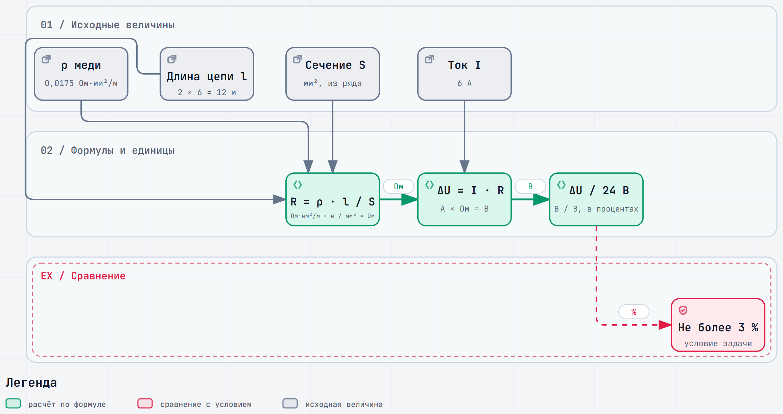

Анализ размерностей в задаче о сечении провода
Интерактивная версия – 08-Схемы/d4-razmernosti.html

Slide 11

Схема важнее арифметики
5,25 %
Забыт обратный провод: l = 6 м вместо 12 м
при допустимых 3 %
Тогда S_min = 0,875 мм² и выбирают 1,0 мм²
2,1 %
На деле падение – 5,25 % при допустимых 3 %
Правильно: S_min = 1,75 мм², выбор 2,5 мм², падение 2,1 %
выбирают 1,0 мм²
выбор 2,5 мм²

Slide 12

Как проверять расчёт модели
1
Контрольный пример: 10 А, 10 м, 1 мм² – 0,175 Ом и 1,75 В
2
Независимый пересчёт: калькулятор или таблица, не та же модель
3
Размерности: единицы сходятся
4
Прикидка: обратное умножение, 0,72 × 1,57 ≈ 1,13, а не 1,26
5
Сверка с условием: каждое число из условия, а не «похожее»

Slide 13
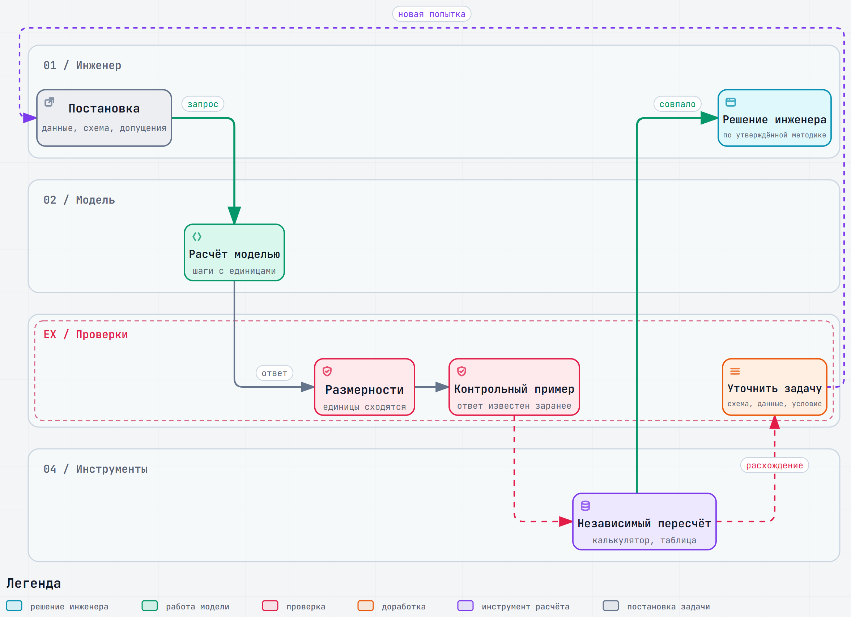
Постановка и проверка расчёта: от исходных данных до решения инженера
Интерактивная версия – 08-Схемы/d4-proverka-rascheta.html

Slide 14

«Проверь себя» – не проверка
В задачах на рассуждение языковые модели с трудом исправляют свои ответы без внешней обратной связи, а иногда после самоисправления их результаты даже ухудшаются
Huang и соавт., ICLR 2024; препринт: doi.org/10.48550/arXiv.2310.01798

Slide 15

Пусть считает инструмент
Модель пишет программу, считает интерпретатор – точнее, чем рассуждение
в 5,5 и 13 раз меньше
Специальные калькуляторы: неверных ответов в 5,5 и 13 раз меньше
Нет режима выполнения кода – модель даёт формулу, считаете вы
Специальные калькуляторы: неверных ответов
Итог – в утверждённой расчётной программе вашей организации
Gao и соавт., ICML 2023; Goodell и соавт. 2025. «Вероятностный генератор + детерминированные проверки = надёжная система» – А. Цымлов

Slide 16

Подсказка ИИ не заменяет утверждённый расчёт
Гладкий ответ с таблицей выглядит как готовый расчёт
Предвзятость автоматизации сильнее там, где проверка сложна
Проверить расчёт модели может тот, кто умеет считать сам
Подпись под расчётом ставит инженер
Lyell, Coiera 2017; К. Овчинников, парадокс надзора

Slide 17
Формулы для электронных таблиц
1
Описать расположение данных и единицы
2
Указать редактор и язык интерфейса
3
Попросить формулу для каждой ячейки с пояснением
4
Проверить на контрольных значениях
5
Удвоить длину – удвоилось падение?
В русском интерфейсе Excel: =ЕСЛИ(G2<=3;"годится";"не годится")

Slide 18

ПРАКТИКА 4.1 · 08:45–11:10
Расчёт с ИИ и его проверка
Пошаговый расчёт, поиск ошибок, формула для таблицы

Slide 19



Задание 1. Пошаговый расчёт и проверка
1
Новый чат, условие задачи 1 из дополнения к кейсу
2
Требуем: данные, схема, шаги с единицами, допущения
Реши задачу пошагово. Каждый шаг – строка таблицы:
величина – формула – подстановка с единицами – результат.
Если данных не хватает, перечисли их и не подставляй от себя.
55 мин
3
Проверяем каждый шаг калькулятором по таблице проверки
4
Сначала – контрольный пример
5
Конструкторам по выбору – вариант К: посадка Ø20 H7/f7

Slide 20
Задание 2. Найти ошибки в готовом расчёте
1
Раздел 2 дополнения к кейсу
2
Виды ошибок: арифметика, выбор, единицы, подстановка
35 мин
3
Для каждой – какой проверкой поймали
4
Почему неверный ответ выглядит убедительно?

Slide 21
Задание 3. Формула для таблицы
1
Запрос с раскладкой столбцов A–I
2
Три контрольные строки из раздела 3
30 мин
3
Удвоить длину, скопировать вниз, оставить пустую ячейку
4
Нет редактора – подстановка вручную
5
Руководителям по выбору – вариант Р: план-график по рабочим дням

Slide 22



Обсуждение · 15 мин
На каком шаге модель ошибалась чаще всего?
Какая проверка поймала больше всего ошибок?
Какие свои регулярные расчёты можно перевести на проверенные формулы?

Slide 23






Автор курса – Виталий Пиков
Телефон
+7 (963) 782-92-78
E-mail
vitaly@pikov.expert
Сайт
Регалии
https://pikov.expert
Архитектор информационной безопасности · РБПО · DevSecOps · AppSec
Лектор и автор образовательных программ по ИБ и РБПО
Telegram
@UnderLineSecurity

